Slide 1
Quine-McCluskey 방법을 이용한 부울 대수 간소화
124047 김준영
142531 박성원

Slide 2
학습 목표
C++과 부울 대수 간소화, Quine-McCluskey알고리즘에 대한 이해
다양한 C++ 기능의 사용

Slide 3
Quine-McCluskey 방법
변수가 4개가 넘을 때 부울 대수를 효율적으로 간소화 하는 알고리즘
그림인 카르노맵과 다르게 표이기 때문에 컴퓨터에서도 쉽게 구현이 가능함

Slide 4
Quine-McCluskey 방법
주어진 최소 항들 끼리 결합하여 두 항이 한자리만 차이가 날 경우 2로 대체한다
더 이상 결합할 수 없을 때 까지 반복한 후, 결합에 사용된 항들을 제외한 항들을 후보 항으로 정한다.
후보 항 표를 이용하여 필수 항들을 찾아 출력한다

Slide 5
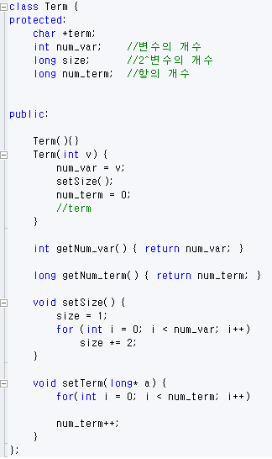
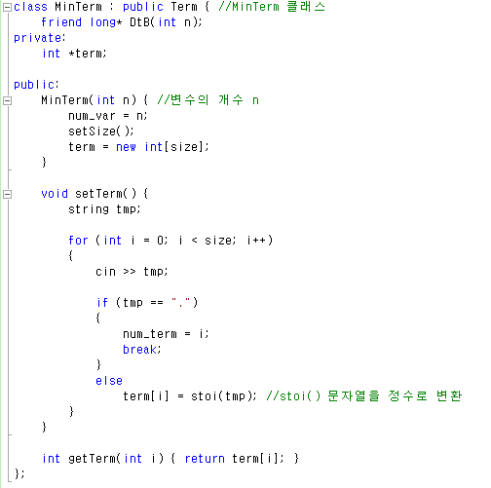
Class

Slide 6
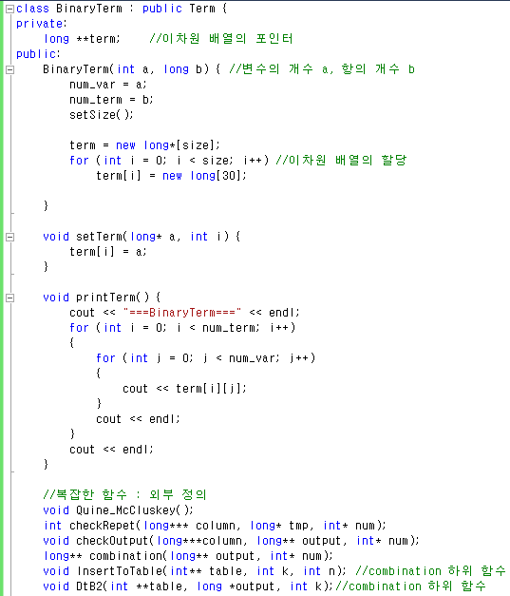
Class BinaryTerm

Slide 7
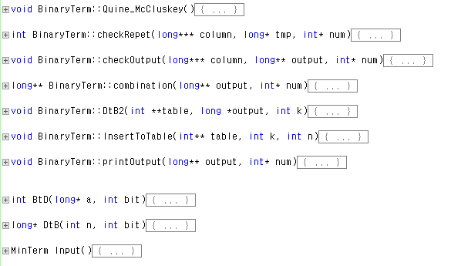
함수

Slide 8

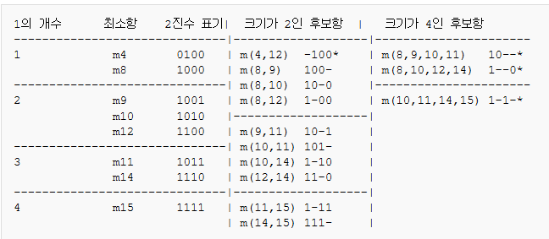
예제 1 : 후보항 찾기

Slide 9
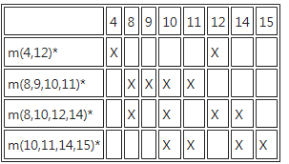
예제 1 : 후보항 표
출처 : 위키페디아

Slide 10
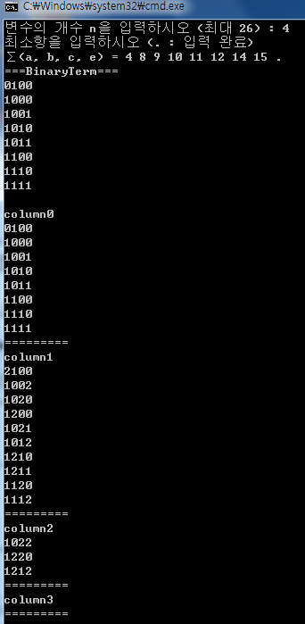
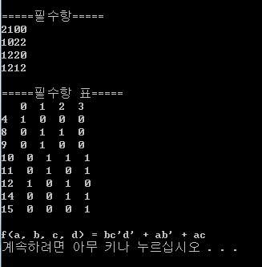

Slide 11
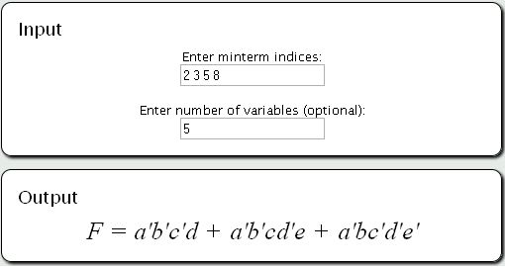
출처 : agila.upm.edu.ph

Slide 12
